Slide 1
parallax
滾動視差開發工具

Slide 2
Scroll magic 架構 V2.0.8
controller
scene
scene
scene
1 trigger
2 action
1 trigger
2 action
1 trigger
2 action

Slide 3
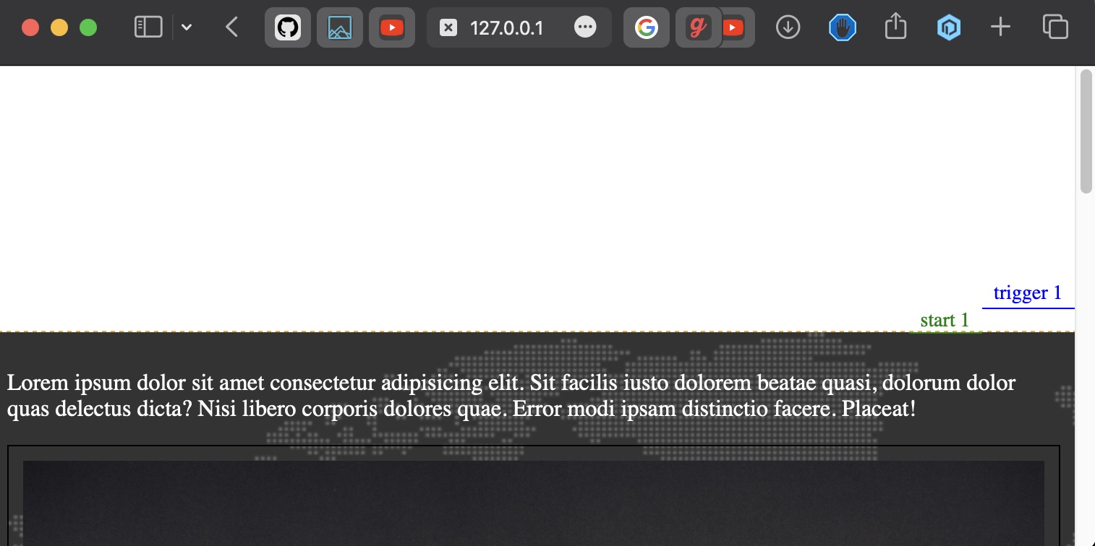
trigger
Trigger element

Slide 4
ACtion
Pin
固定位置
直到超過trigger end
Animation
使用GSAP動畫工具

Slide 5
Gsap (Green Sock Animation Platform)
Javascript 動畫程式庫
TweenMax
DrawSVG
MorphSVG
ThrowProps
SplitText
Physics
Draggable

Slide 6
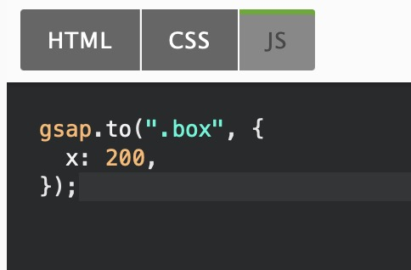
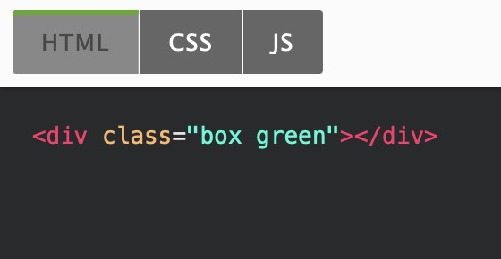
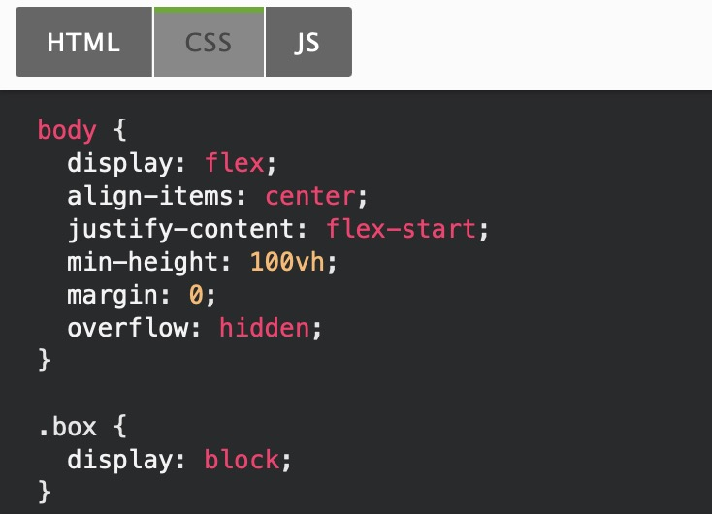
GSAP example

Slide 7
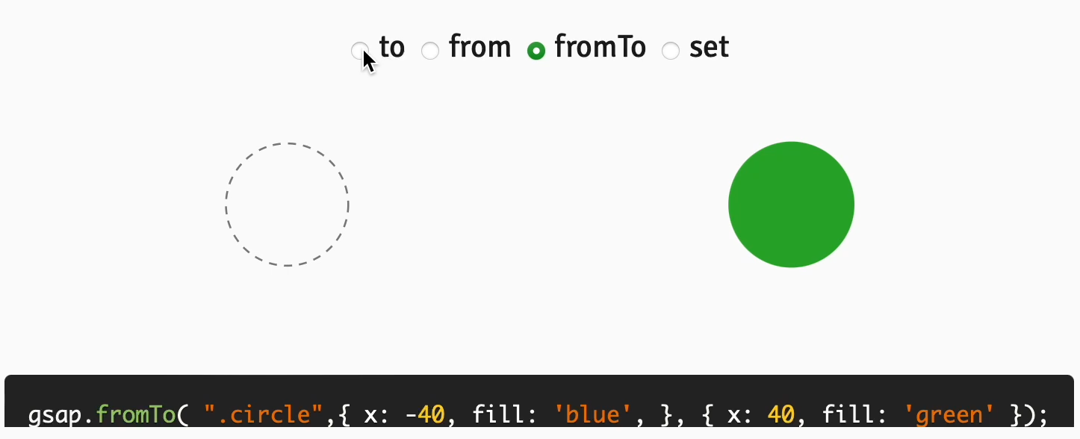
動畫方式: TO/from/fromto/set

Slide 8
Common transform variable
GSAP | CSS | 說明
x: 100 | transform: translateX(100px) | 水平方向移動 (px or SVG units)
y: 100 | transform: translateY(100px) | 垂直方向移動 (px or SVG units)
xPercent: -50 | transform: translateX(-50%) | 水平方向移動 (percentage of element's width)
yPercent: -50 | transform: translateY(-50%) | 垂直方向移動 (percentage of element's height)
rotation: 360 | transform: rotate(360deg) | 旋轉 (degrees)
scale: 2 | transform: scale(2, 2) | 放大或縮小尺寸
transformOrigin: "0% 100%" | transform-origin: 0% 100%; | 設定旋轉的中心點為左下角

Slide 9
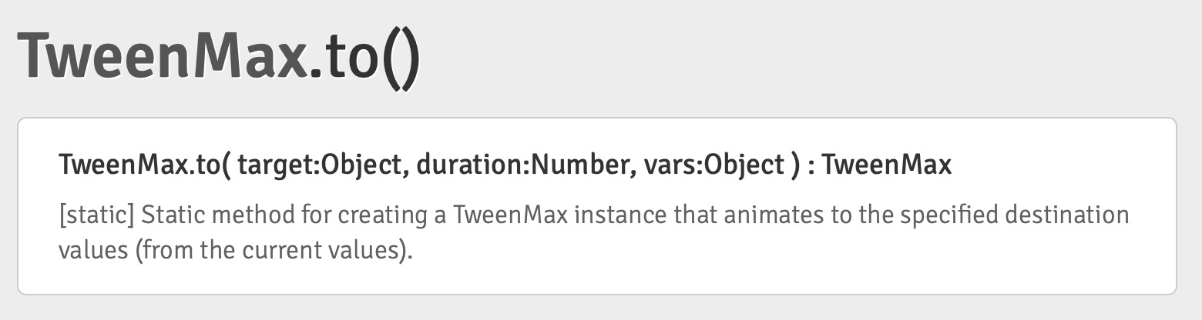
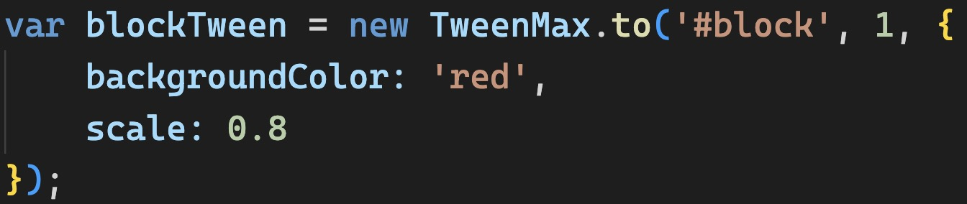
Tweenmax (gsap 1.x~2.x)
ScrollMagic 2.x support TweenMax 1.14

Slide 10



ScrollMagic Examples
http://scrollmagic.io/examples/index.html

Slide 11

Exercise

Slide 12
Scroll trigger 由Green sock開發的parallax Plugin 工具
Gsap 動畫為主，stroll trigger 為動畫觸發 (trigger) 的控制外掛
安裝:
<script src="https://cdnjs.cloudflare.com/ajax/libs/gsap/3.11.3/gsap.min.js"></script>
<script src="https://cdnjs.cloudflare.com/ajax/libs/gsap/3.11.3/ScrollTrigger.min.js"></script>
<script>
gsap.registerPlugin(ScrollTrigger); //3.11版之後可不必註冊外掛，直接使用
…
</script>

Slide 13
Use GSAP 3.x
gsap.to(“#man”, {scale: 2, duration: 1} );
動畫對象
{動畫參數}
1秒，放大2倍

Slide 14
Use scroll trigger
gsap.to(“#man”, {
scrollTrigger: {
trigger: “#title”,
start: “top 250px”,
end: “bottom 100px”,
scrub: 1,
markers: true
},
scale: 2,
duration: 1
} );
{動畫啟動參數}
Trigger: 依#title位置觸發動畫
Start: #title觸發位置起點為其top通過scroll bar 位於 250px
end: #title觸發結束位置為其bottom通過scroll bar 位於 100px
Scrub: 1 動畫進度綁定 scroll 位置進行，duration參數即失效
Markers: true 顯示start, end位置

Slide 15

100px
“#title” top
250px
“#title” bottom

Slide 16
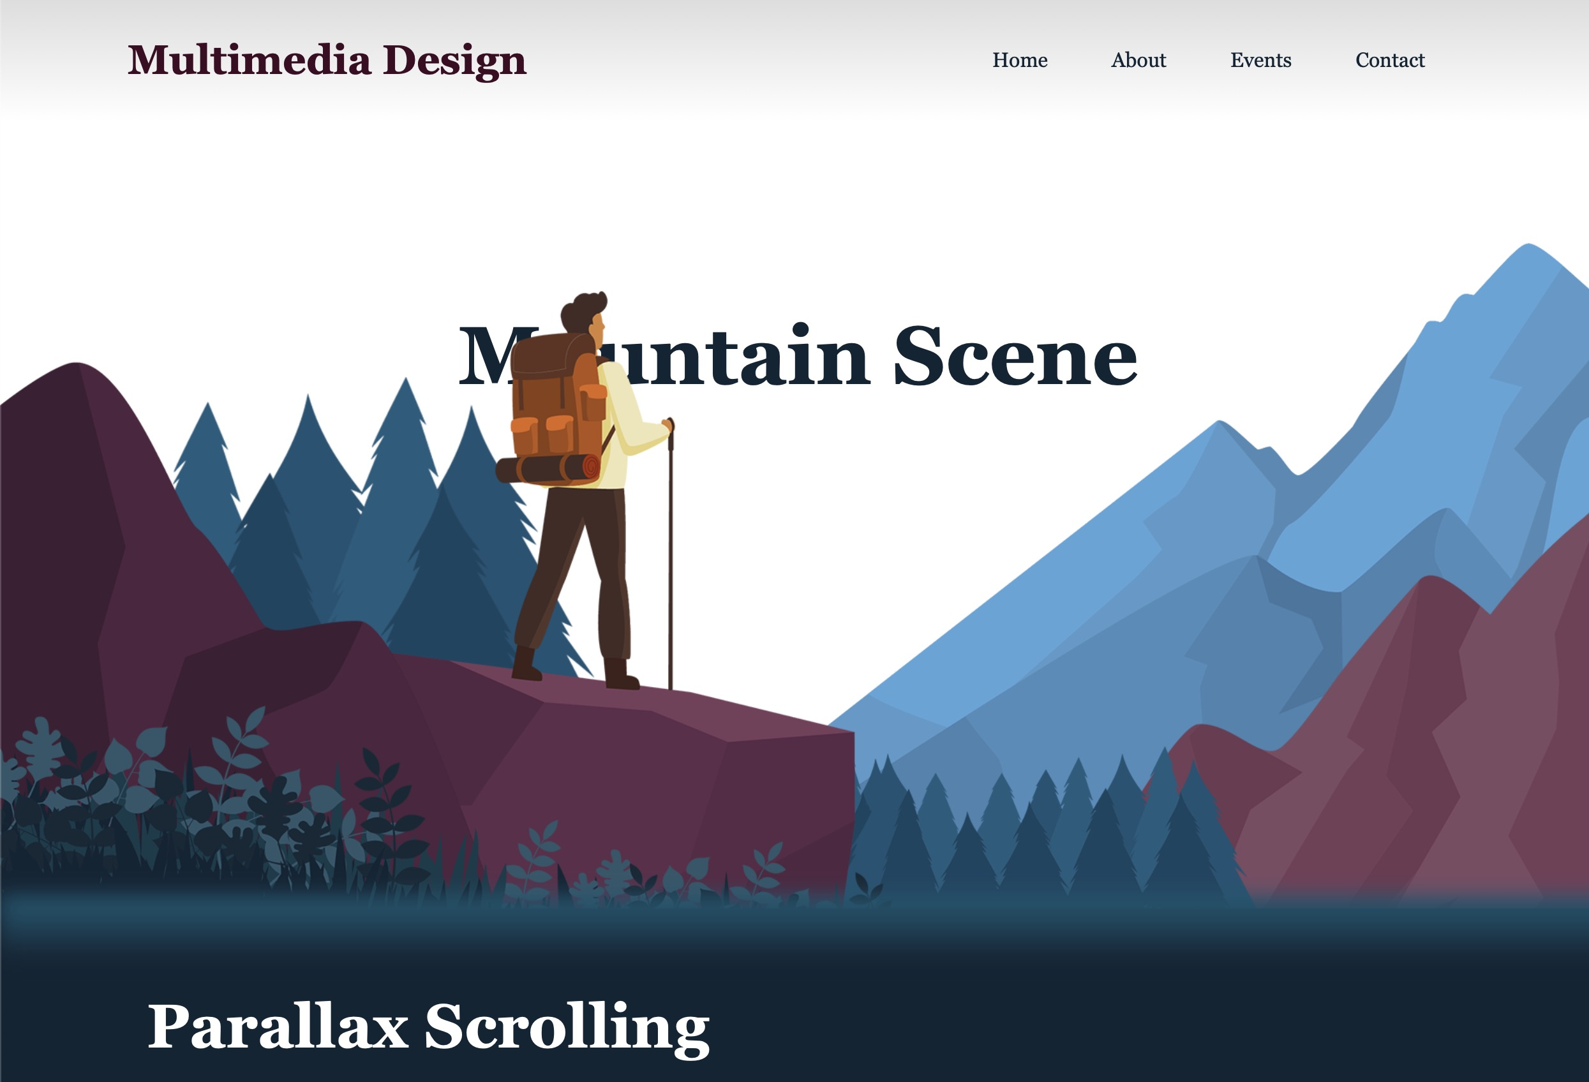
Exercise

Slide 17
Gsap . Timeline() 同觸發條件連續設定多個動畫對象
var tl = gsap.timeline({
scrollTrigger: {
trigger: “#title”,
start: “top 250px”,
end: “bottom 100px”,
scrub: 1,
markers: true
}
});
tl.to(“#man”,{
scale:2
}).to(“#tree1”,{
left: 200
}).to(“#tree2”,{
right: 200
})

Slide 18
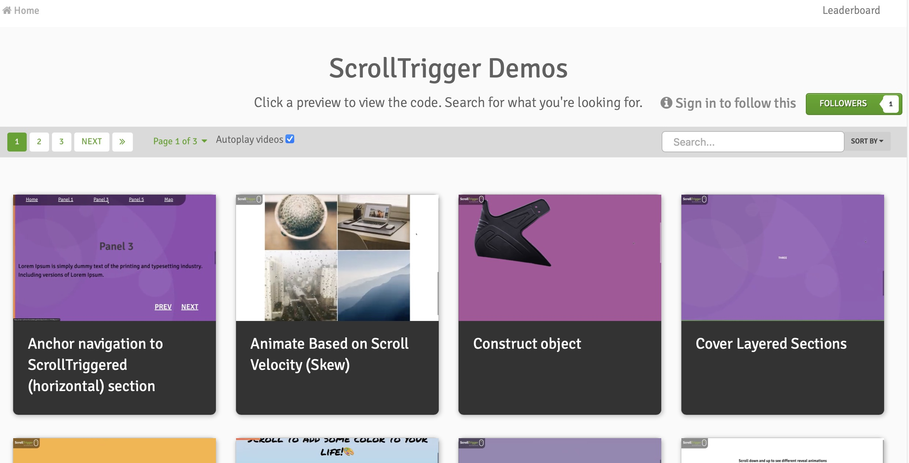
Scrolltrigger demos

